Slide 1
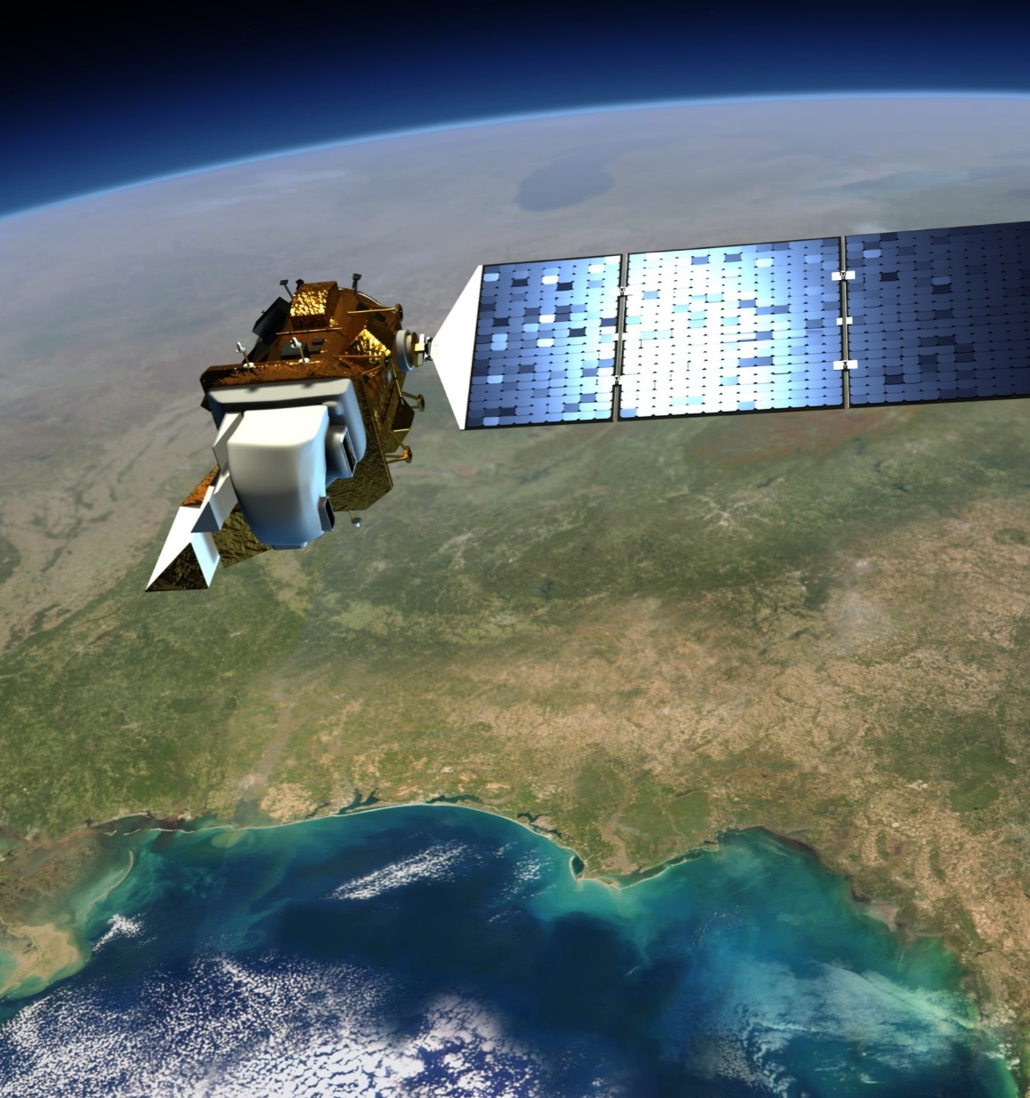
2.1. Metadáta a rozlíšenie obrazu
Mgr. Katarína Onačillová, PhD.

Slide 2
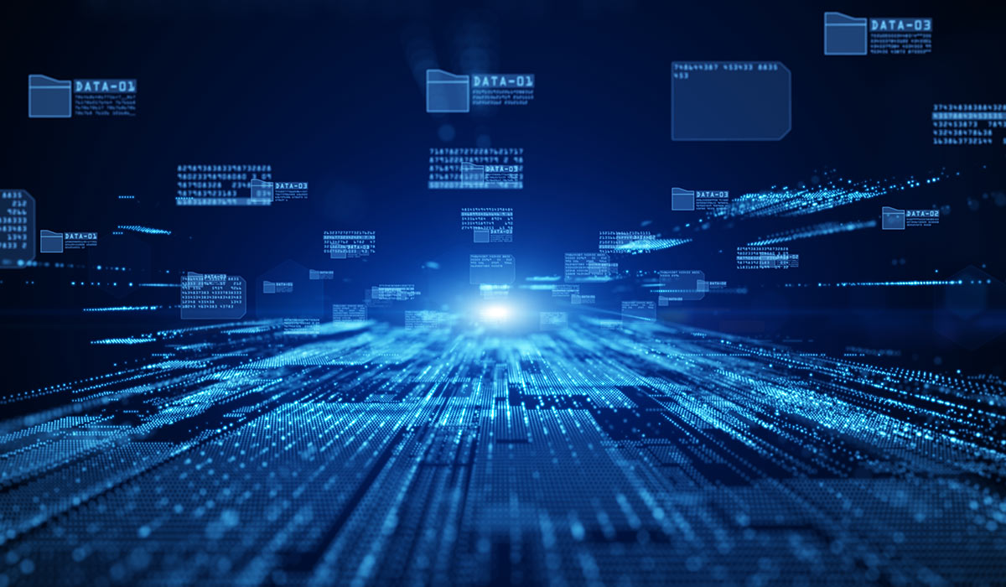
Obrazové metadáta
Source: https://tees.tamu.edu/global/deep-tech-entrepreneurship-program.html
Notes:
Examples in the areas of Earth, Air, Water & Fire applications

Slide 3
Úloha 1
Stiahni z webshared-u produkt/dáta z družice Sentinel-2
Nájdi v metadátach produktu nasledujúce parametre a doplň ich do tabuľky:
Identifikátor
Dátum a čas zhotovenia snímky
Družica
Senzor
Oblačnosť
Súradnicový systém

Slide 4
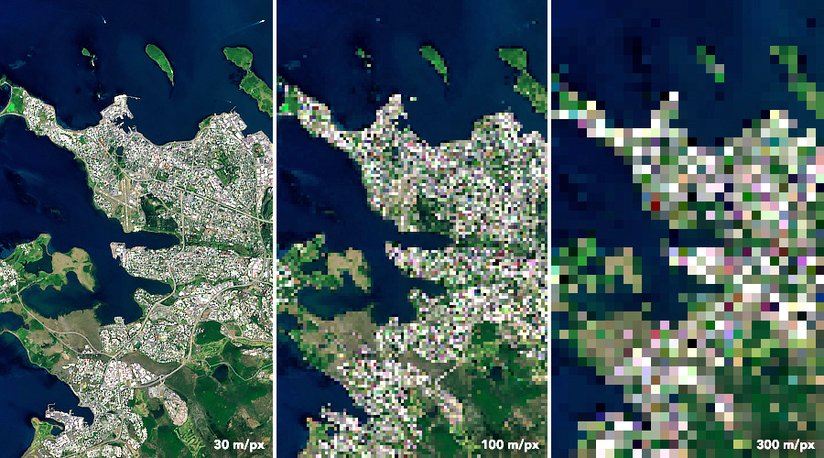
Rozlíšenie snímky/obrazu
Source: https://www.earthdata.nasa.gov/learn/backgrounders/remote-sensing
Notes:
Examples in the areas of Earth, Air, Water & Fire applications

Slide 5
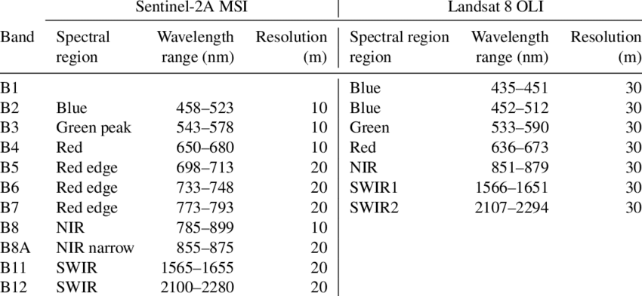
Spektrálne rozlíšenie
Source: https://bg.copernicus.org/articles/15/5455/2018/
Notes:
Overview on the main Sentinel-2 applications, examples from each domain are following

Slide 6
Úloha 2
Zobraz v softvéri SNAP/QGIS spektrálne pásma družice Sentinel-2:
modré, zelené, červené, red edge (1), blízke-infračervené (1), SWIR (1)
Urob printscreen každého z pásem a vlož ho sem:

Slide 7
Úloha 2
Doplň:
Vegetácia sa najlepšie javí v pásme/pásmach:
Vodná plocha sa javí najlepšie v pásme/pásmach:
Zastavaná plocha sa javí najlepšie v pásme/pásmach:
Sneh sa javí najlepšie v pásme/pásmach:
Polia sa javia najlepšie v pásme/pásmach:
Modré pásmo sa javí ostré alebo neostré? Prečo?:

Slide 8
Úloha 3
Zobraz v softvéri SNAP/QGIS spektrálne pásma družice Sentinel-2:
B1, B11, B8A – urob bližší zoom a vlož dolu printscreen
Uveď ich priestorové rozlíšenie:
B1: ____ , B11: _____, B8A: ______

Slide 9
Ďakujem za pozornosť

